Slide 1
«Вселенська любов»
Калінський Антон

Slide 2
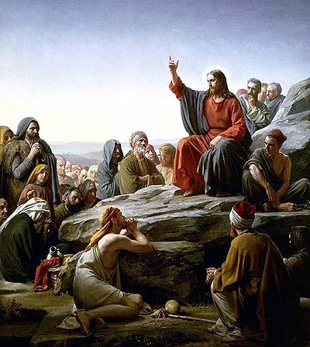
«Нову заповідь Я вам даю:
Любіть один одного!
Як я вас полюбив, так любіть один одного й ви!»
(Ін.13:34)

Slide 3

Біблія – Слово Боже!
Вона вчить нас любові.Сам Бог є любов.

Slide 4
Любов довго терпить,любов милосердствує, не заздрить, любов не величається, не надимається, не поводиться нечемно,не шукає тільки свого,не рветься до гніву,не думає лихого…

Slide 5

“...І будеш любити ближнього свого, як самого себе!..”
(Лелит 19:18)

Slide 6
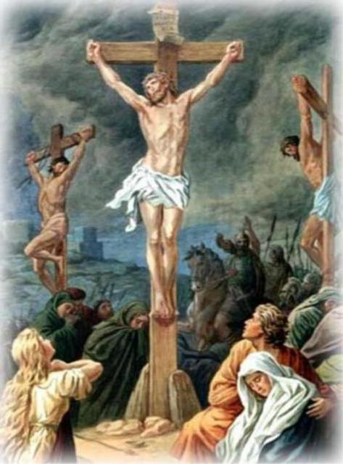
Чому добро від християн то приймають,то відкидають?

Slide 7
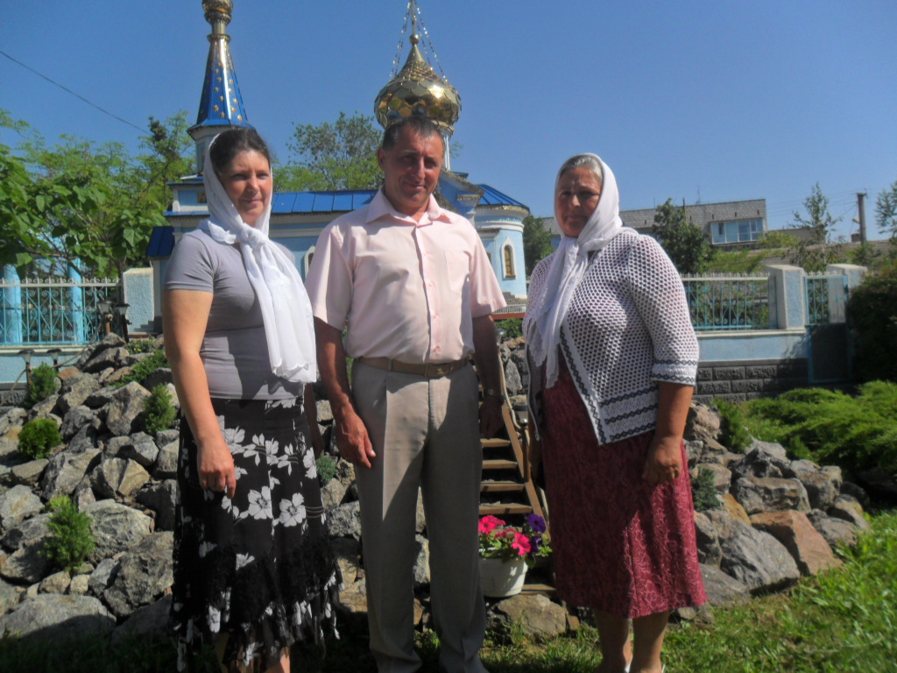
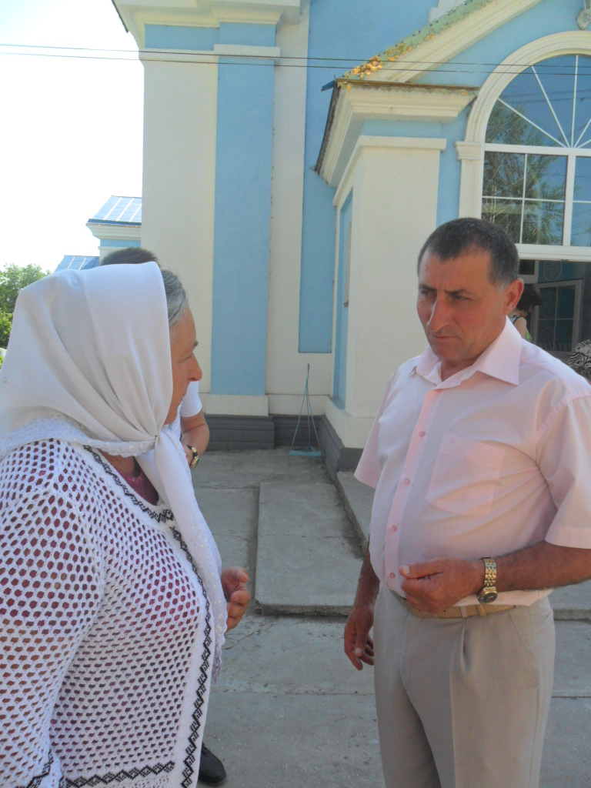
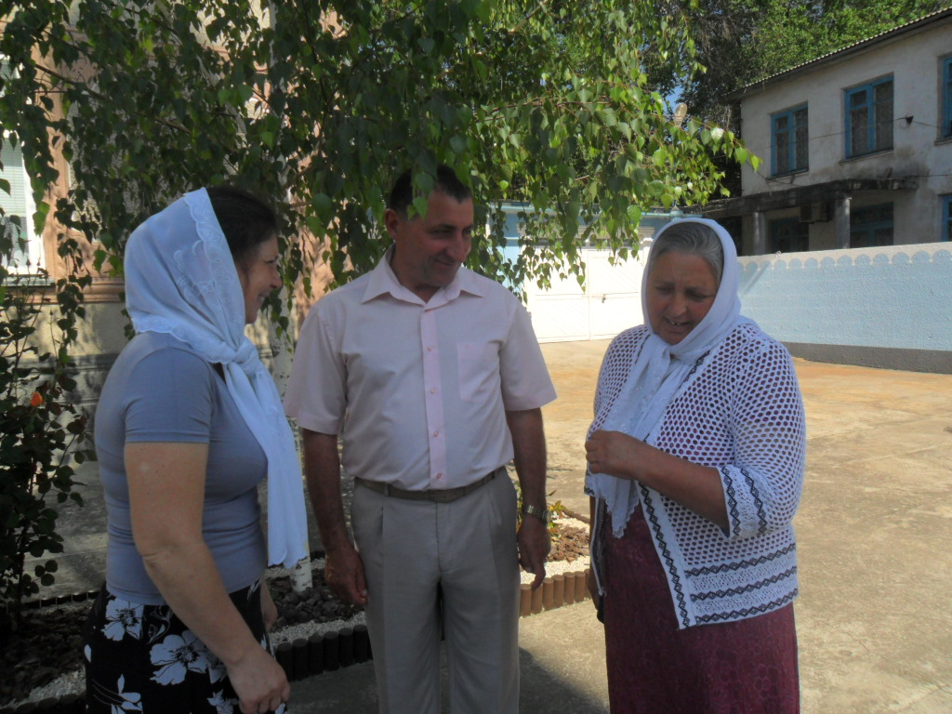
Служіння іншим – це спосіб,у який ми виявимо до них свою любов. Можливо, любов і служіння – це одне і те ж.Саме воно і вирізняє християн як учнів Христа.

Slide 8
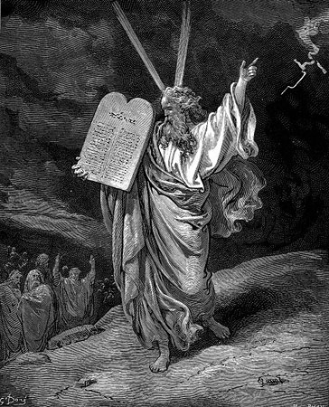
Любов передусім – не почуття, а заповідь.”Як Отець полюбив Мене, так і Я полюбив вас.Перебувайте в любові Моїй! Оце Моя заповідь, - щоб любили один одного ви,як Я вас полюбив!”(Ін.15:9,12)

Slide 9
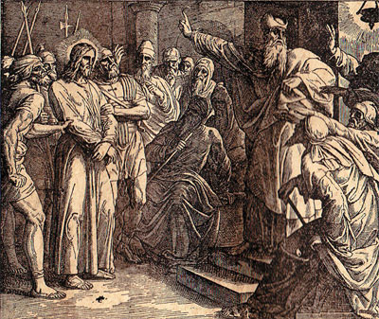
Чи виконуємо ми ці заповіді? Дуже легко
любити друзів, близьких і тих, на кого ми хочемо справити враження. А як же з рештою?... Просіть Ісуса допомогти любити ближнього, а насамперед ворогів, тих, хто вам не подобається.

Slide 10

Найважливіше в житті – це любов! Найкращий спосіб розпорядитися життям – це любити.

Slide 11

Без любові жити – як без хліба,
Без любові жить – значить не жить,
Боже милосердний мій! Спасибі,
Що дав мудрість все це зрозуміть!

Slide 12
Дякую за увагу!

